Slide 1
TRYGG OCH STÖRNINGSFRI EL
Notes:
Four regions – office in Stockholm, Hässleholm, Umeå and main office in Kristinehamn. 55 people – all communicators - communication is one of the most important tools in our daily work in order to get people more aware of electrical safety issues.
Our departments- Electrical plants, Electrical Products, Analyzes and Administrative Support.
Four people at the communications unit – Camilla, Elisabet, Sandra and mee.
I am communications manager and a member of the directorate at Elsäkerhetsverket.

Slide 2

Elsäkerhetsverket
tillhör Infrastrukturdepartementets ansvarsområde
egen myndighet sedan 1993
huvudkontor i Kristinehamn sedan 2007
regionkontor i Umeå, Stockholm, Kristinehamn och Hässleholm
55 anställda, varav 35 i Kristinehamn.

Slide 3
Vår organisation
GD
Avdelningen för anläggningar
Avdelningen för produkter
Avdelningen för analys
Avdelningen för verksamhetsstöd
Regionkontor nord
Regionkontor öst
Regionkontor väst
Regionkontor syd
Elsäkerhetsrådet

Slide 4

Våra uppgifter
förebygga skador på person och egendom orsakade av el
bygga upp, upprätthålla och vidareutveckla en god säkerhetsnivå för elektriska anläggningar och elektrisk materiel
medverka till en tillfredsställande elektromagnetisk kompatibilitet – EMC
verka för strategisk, effektstyrd samverkan med branschen, myndigheter och andra aktörer.

Slide 5

Elsäkerhet behövs överallt
9000 högspännings-anläggningar
mer än 5 miljoner lågspänningsanläggningar, varav 4,5 miljoner är bostäder och fritidshus
200 elnätsbolag
järnväg och spårtrafik
100 000-tals elektriska produkter.

Slide 6
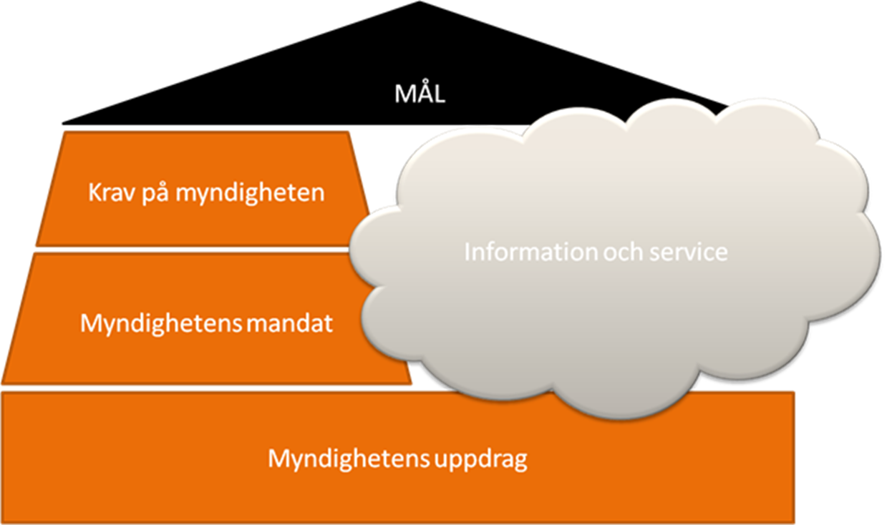
;M
Vår vision: trygg och störningsfri el

Slide 7
Grunden - vår operativa vision
Trygg och störningsfri el
Säkra och fungerande anläggningar och produkter
Tillräckligt medvetande hos allmänheten
Rätt kompetens hos yrkesfolk och branschaktiva

Slide 8

Kärnverksamhet
ger ut föreskrifter
utövar tillsyn och marknadskontroll
handlägger ärenden och utfärdar auktorisation som elinstallatör
för register över elinstallationsföretag och tillhandahåller e-tjänsten ”Kolla elföretaget”
deltar i nationellt och internationellt standardiseringsarbete
information till bransch och allmänhet
handlägger elolyckor
samverkan med myndigheter och organisationer.

Slide 9

Standardisering och normgivning 2019
Elsäkerhetsverket har deltagit i standardiseringsarbetet inom 15 tekniska kommittéer (TK)
118 nya standarder fastställts
några viktiga effekter är nya krav för uttag avsedda för bostäder som används till elbilsladdning. En standard för elektrifierade kommer att tas fram och arbete pågår med att minska EMC-störningar från solcellsanläggningar.

Slide 10

Tillsyn anläggningar 2019
562 tillsynsärenden
87 ärenden innehöll föreläggande om att åtgärda brister.
fortsatt tillsynsprojekt inom hotell och pensionat samt tillsyn av elsäkerhet bland skolor och förskolor.

Slide 11
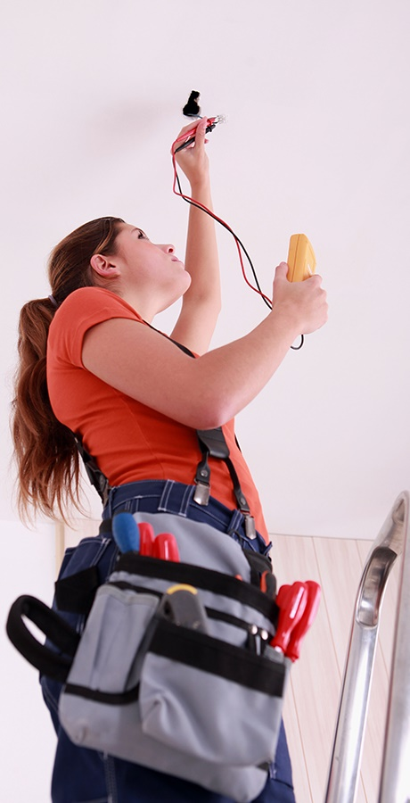
Tillsyn elinstallatörer och elinstallationsföretag 2019
metodutveckling för effektiv tillsyn av elinstallationsföretag
313 ärenden om tillsyn av elinstallationsföretag har handlagts
fokusområdet Elsäkerhet i bostäder har avslutats under året. 122 besiktningar av småhus har genomförts och data från branschen har samlats in.

Slide 12

Tillsyn av elektrisk materiel 2019
435 marknadskontrollerade produkter
totalt 222 försäljningsförbud varav 5 återkallade från konsument
privatimport och dess faror, samarbete med Sveriges konsumenter
systemtillsyn av importörer, EU-projekt med tillsyn av batterier och laddare, granskning av profilprodukter

Slide 13

Auktorisation och drifttillstånd 2019
44 700 auktoriserade elinstallatörer
1 141 auktorisationsansökningar och 969 blev beviljade
12 400 företag finns i registret
1 460 nyregistreringar av elinstallationsföretag
37 avslutade ärenden om drifttillstånd.

Slide 14

Elolyckor 2019
526 elolycksfall och 303 tillbud har kommit till myndighetens kännedom
det inträffade 3 elolyckor med dödlig utgång
under 2019 har ett utvecklingsarbete påbörjats för att med hjälp av handläggningsrutiner och metodstöd säkra ärendehanteringens kvalitet.

Slide 15

Information 2019
nyhetsbrevet Aktuellt och nyhetsbrev till elinstallatörer slogs samman 2019, totalt
15 600 prenumeranter
handlingsplan för försäljning av elektrisk materiel - genomförande
21 föreläsningar har genomförts
webbplatsen har haft cirka 692 700 unika besökare
Spridning via medierna med cirka 178 miljoner potentiella läsare
3 154 skriftliga frågor har besvarats
samarbete med andra elsäkerhetsmyndigheter i Norden.

Slide 16

Finansiering
2019 års förvaltningsanslag från statsbudgeten är cirka 59 miljoner kronor
avgifter till statskassan för finansiering av Elsäkerhetsverkets verksamhet 2019
  Elsäkerhetsavgiften cirka 58 miljoner kronor/år
    per lågspänningsabonnemang – 9,50 kronor/år
    per högspänningsabonnemang – 750 kronor/år
  ansökningsavgift för behörighet – 1 350 kronor
  i vissa fall ersättning i samband med provning av elektrisk materiel.

Slide 17

Kostnad per verksamhetsområde 2019

